Slide 1


Герои
Советского Союза –
уроженцы Татарстана

Slide 2
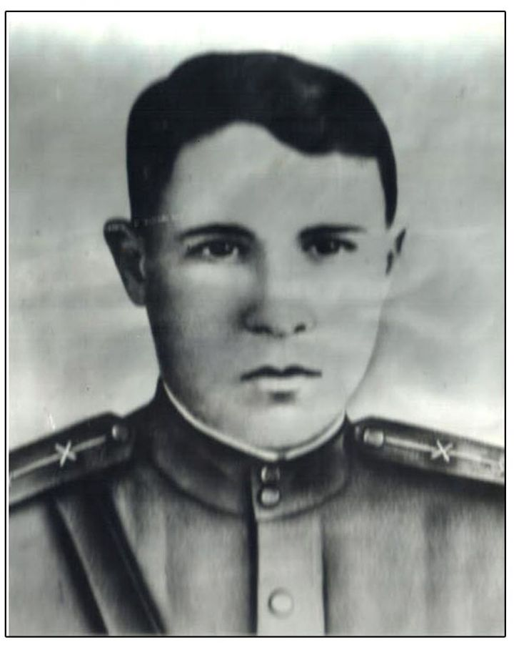
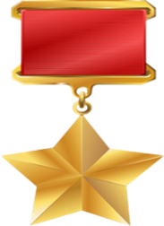

Подвиг
героя
В составе войск 2-го Украинского фронта принимал участие в боях за освобождение Венгрии, Чехословакии. Проявил героизм в бою в районе северо-западнее города Брно 26 апреля 1945: уничтожил танк, 4 бронетранспортёра, подавил огонь двух орудий противника; погиб. Награждён орденами Ленина, Отечественной войны 2-й степени, медалью. Именем Миронова названа улица в городе Чистополь.
КОГДА ЗВАНИЕ ГЕРОЯ?
Миронов Павел
Андреевич,
Чистопольский р-н
с.Русские Сарсазы
12.12.1919-26.4.1945

Slide 3
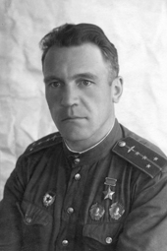


Подвиг
героя
К 1943 году майор Василий Михайлов был штурманом 125-го бомбардировочного авиаполка 2-й смешанной авиадивизии Ленинградского фронта. За время своего участия в войне он совершил около 100 боевых вылетов на бомбардировку скоплений боевой техники и живой силы противника, нанеся ему большие потери. Указом Президиума Верховного Совета СССР от 10 февраля 1943 года за мужество и героизм, проявленные в боях» майор Василий Михайлов был удостоен высокого звания Героя Советского Союза с вручением ордена Ленина и медали «Золотая Звезда»
Михайлов Василий Николаевич,
г. Казань
3.02.1910. 6.07.1943

Slide 4

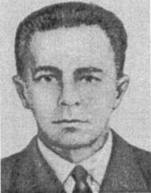
Подвиг
героя
Строевой 66-го отдельного отряда дымомаскировки и дегазации матрос Мурзаханов в боях за город Пинск в июле 1944 года участвовал в 5 десантных операциях, в ходе которых уничтожил 5 огневых точек противника, до 10 фашистов захватил в плен.
Звание Героя Советского Союза присвоено 7 марта 1945 года. Награжден орденами Ленина, Отечественной войны I степени, медалями.
Мурзаханов Галлям Гимадеевич,
Зеленодольского р-н
д.Тат. Наратлы
27.03.1925-25.05.1990

Slide 5
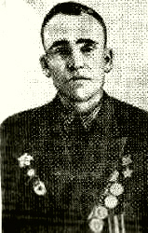

Подвиг героя
К сентябрю 1943 года гвардии старший лейтенант Михаил Москвин командовал батальоном 26-й гвардейской механизированной бригады 7-го гвардейского механизированного корпуса 60-й армии Центрального фронта. Отличился во время битвы за Днепр. В сентябре 1943 года батальон Москвина в числе первых переправился через Днепр к северу от Киева, захватил и удержал плацдарм на его западном берегу, отразив пять немецких контратак, что способствовало переправе через реку основных сил
Москвин Михаил Кириллович
с. Албай Мамадышского р-на
11.01.1910.7.11.1969

Slide 6
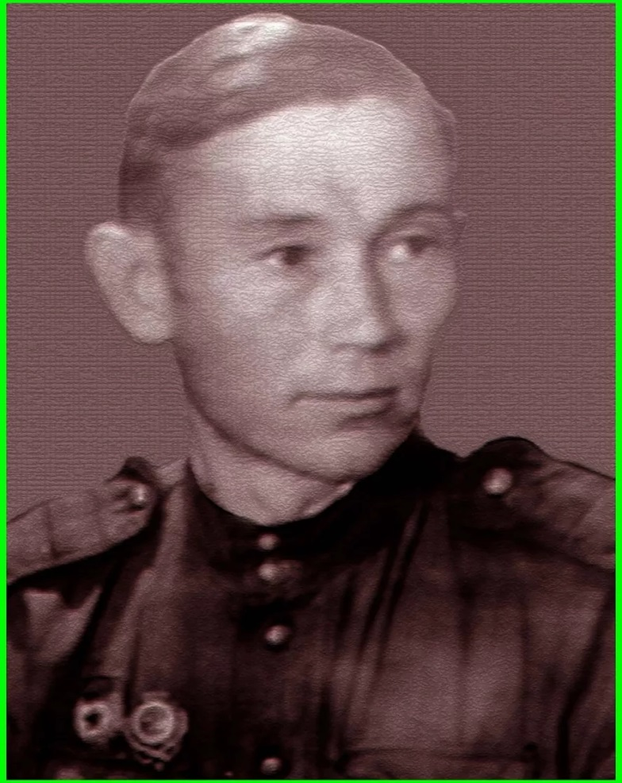


Командир орудия 158-го гвардейского артиллерийского полка (78-я гвардейская стрелковая дивизия, 5-я гвардейская армия, 1-й Украинский фронт) гвардии старший сержант Мурзин первым 1 февраля 1945 года переправил своё орудие через Одер в районе поселка Призен (8 км северо-западнее города Бжег, Польша) и вступил в бой за плацдарм. Находясь в боевых порядках пехоты, вместе с расчётом орудия участвовал в освобождении этого населенного пункта. Подавил 3 пулемёта и уничтожил до роты солдат противника. 6 февраля 1945 года Мурзин в составе батареи отразил попытки противника вырваться из окружения.
Мурзин Ибрай Хусаинович
с.Старое Шугурово Ленинградского р-на
1916-1.1946

Slide 7
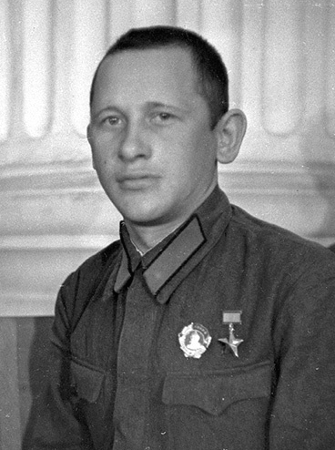
Участвовал в боях советско-финской войны, будучи заместителем политрука роты 86-й мотострелковой дивизии 7-й армии Северо-Западного фронта. В январе 1940 года Нигматуллин вместе с разведывательной группой под Выборгом оказался в окружении. Организовав круговую оборону, Нигматуллин с товарищами нанёс противнику большие потери и сумел прорваться из окружения.
Нигматуллин Гафият Ярмухаметович
с.Малые Кирмени Мамадышского р-на
15.03.1915-8.05.1945

Slide 8
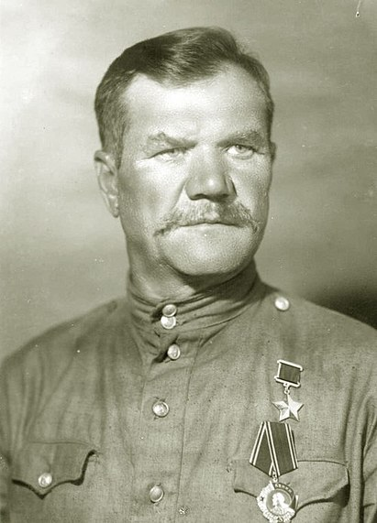
К марту 1944 года красноармеец Иван Никитин был стрелком 57-й мотострелковой бригады 3-го танкового корпуса 2-й танковой армии 2-го Украинского фронта. Отличился во время форсирования Южного Буга. 13 марта 1944 года Никитин переправился через реку в районе села Берёзки-Бершадские Бершадского района Винницкой области Украины и навёл мост из подручных средств, после чего удерживал позиции до переправы основных сил.
Никитин Иван Маисеевич
с.Чемодурово Азнакаевского р-на
30.05.1915-8.05.1945

Slide 9

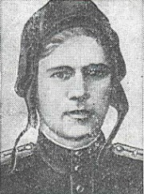
К августу 1944 года гвардии капитан Владимир Николаев был заместителем командира батальона 56-й гвардейской танковой бригады, 7-го гвардейского танкового корпуса, 3-й гвардейской танковой армии, 1-го Украинского фронта. Отличился во время освобождения Польши. Когда Николаев был ранен в одном из боёв и направлялся в госпиталь, в критический момент боя ему пришлось принять на себя руководство обороной переправы через Вислу в районе посёлка Коло в 2 километрах к западу от города Баранув-Сандомерский. 3-4 августа 1944 года под его руководством было отражено большое количество немецких контратак
Николаев Владимир Николаевич
г.Казань
9.02.1921-30.10.1944

Slide 10
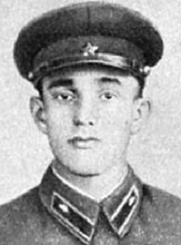

Киевской стратегической наступательной операции и освобождении Киева, участвовали в атаке с зажжёнными фарами в ночь с 5 на 6 ноября 1943 года. Танк Шамсутдинова, ворвавшись в полосу немецких укреплений, подавил несколько орудий и пулемётов, истребил много живой силы врага. За эти боевые подвиги Гали Нуруллович был удостоен ордена Красной Звезды, в представлении Шамсутдинова к награде командир танкового батальона гвардии капитан Рыбаков написал: «Гвардии лейтенант Шамсутдинов при форсировании Днепра и взятии Киева
Шамсутдинов Гали Нуруллович
с.Кутлушкино Чистопольского р-на
22.05.1915-22.07.1944

